Slide 1
Organisation judiciaire
Réalisé par:
Essafi Rim
El Ouardi Marouan
Achargui Afkir Nouralhouda
Aziki Tarik

Slide 2
Introduction:
L'organisation judiciaire est ensemble des règles qui viennent organiser les juridictions au sein du système judiciaire Marocain. C’est dans le Code de l’Organisation judiciaire que figurent toutes les informations nécessaires : nom, compétence, composition ou encore hiérarchie des juridictions. Quelle est l'histoire de l'organisation judiciaire au Maroc? Et quel est le système juridictionnel marocain actuel?

Slide 3
Plan:
Histoire de l'organisation judiciare au Maroc:
Système juridictionnel Marocain actuel:

Slide 4
Un bref historique de l’évolution judiciaire au Maroc:
Section 1 :Avant le protectorat:
Avant 1913, le système judiciaire au Maroc s’organisait selon plusieurs formes de justice.
La justice de charia: C’est l’ensemble des règles qui constituent le droit musulman, ainsi le cadi (juge du droit commun) s’occupe seulement des affaires immobilières et de statut personnel.
A coté de la justice de charia existe aussi la justice makhzen( qui avait progressivement réduit le domaine de charia);le pacha ou le caid, le représentant du pouvoir central, s'occupait du domaine pénal, civil et commercial. Sans oublier la justice prédominant dans les régions berbères avait un caractère coutumier et arbitral.
Section 2:Période du protéctorat:
Les autorités du protectorat sont fixé 3 objectifs:
Mettre fin à la justice conculaire.
Réorganiser les juridictions chérifiennes.
Instituer des tribunaux modernes.
Section3:Après l'indépendance:
Après 1956, plusieurs réformes sont intervenues. La première modification est beaucoup plus formelle c’est le fait que la justice rendue sera au seul nom du roi. Cependant il fallut attendre 1965, que le paysage judiciaire se modifie de tout en tout avec la loi d’unification du 26 janvier 1965, puis la réforme de 1974, ainsi que les réformes de 1993 et 1997 et dernièrement en 2004 en supprimant la cour spéciale de justice.

Slide 5
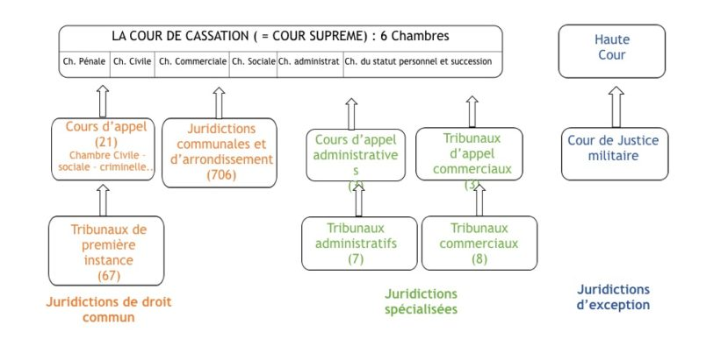
L’ORGANISATION JURIDICTIONNELLE DU MAROC
Depuis 2011, il n’existe plus qu’une seule juridiction d’exception, à savoir : Le Tribunal Militaire Permanent des Forces Armées Royales.

Slide 6
Système juridictionnel marocain actuel:
L’ordre judiciaire marocain comprend à la base des juridictions dites de première instance aussi appelé premier degré et des Juridictions de second degré aussi appelé les cours d’appel et à son sommet, on trouve La cour suprême. A coté de juridictions de droit commun, il y a des juridictions spécialisées et d’autres exceptionnelles.
Mais quelle est la différence entre les juridictions de première instance et celle de second degré?
Quelles sont les caractéristiques des juridictions de droit commun, spécialisées, exceptionnelles?

Slide 7
Les tribunaux de première instance: l’intervention du tribunal de première instance juge toutes les affaires qui n’ont pas été spécialement attribuées à une autre juridiction. Ces tribunaux peuvent comprendre plusieurs chambres (chambre de famille ; chambre civile….). Le tribunal de première instance statue en collégialité (trois Magistrats). Néanmoins, il peut aussi statuer à juge unique pour certaines affaires, ainsi que du ministère public représenté par le procureur du Roi et ses substituts.
Les juridictions de droit commun: Une juridiction de droit commun est en principe compétente pour tout litige qui n’est pas spécialement attribué par la loi à une autre juridiction
Les cours d’appel: A côté des juridictions de première instance, ils existent des cours d’appel dont le rôle est d’examiner les recours en appel des décisions rendues par les tribunaux de première instance. La cour d’appel exerce son contrôle en droit et en fait. Il existe 21 cours d’appel dont le ressort s’étend sur plusieurs départements. Le ministère public est représenté aux audiences des cours d’appel par le procureur général et ses substituts.
La cour suprême: exerce sa compétence sur l’ensemble du territoire, elle est divisée en chambre (civile, criminelle, commerciale…) composées chacune d’un président et de conseillers. En principe toute décision rendue en dernier ressort par les Tribunaux de première instance ou par les cours d’appel peut faire l’objet d’un pourvoi en cassation. La cour de cassation ne constitue pas un troisième degré de juridiction, elle contrôle la conformité au droit sans réexaminer les faits et fixe le sens dans lequel la règle de droit doit être appliquée. Le Ministère public est représenté auprès de la cour de cassation par le procureur général et des avocats généraux.
Juridictions communales et d’arrondissement: La loi relative à l’organisation judicaire du royaume institue des juridictions communales dans les communes rurales et des juridictions d’arrondissement dans les communes urbaines. Elles se composent d’un juge unique assisté d’un greffier. Les attributions des juridictions communales et d’arrondissements se réduisent aux affaires mineures en matière civile et pénale.

Slide 8
2 - Les juridictions spécialisées: Les juridictions spécialisées comprennent les tribunaux de commerce et les tribunaux administratifs.
Les juridictions de commerce:
• Les juridictions commerciales ont été crées par la loi en1997, elles fonctionnent depuis mai 1998.
• Les juridictions commerciales comprennent les tribunaux de commerce et les cours d’appel de commerce.
• Les juridictions de commerce sont compétentes pour juger l’ensemble des litiges commerciaux (les actions relatives aux contrats commerciaux, aux effets de commerce….).
Tribunaux administratifs:
sont installés dans les principales régions du Royaume. Les juridictions administratives comprennent d’une part les tribunaux administratifs, et d’autre part, les cours d’appels administratives. Les juridictions administratives sont dotée de la compétence pour juger, les litiges relatifs aux contrats administratifs, les actions en réparation de dommages causés par les actes ou les activités des personnes publiques….

Slide 9
3 - Juridictions exceptionnelles: comprennent:
La cour de justice militaire: elle est dotée de la compétence pour juger des crimes commis par les militaires ainsi que ceux menaçant la sûreté nationale. Elle est composée de magistrats professionnels et militaires. Elle est présidée par un magistrat professionnel. La procédure appliquée est la loi de la justice militaire.
La haute cour: Elle est composée de magistrats professionnels et de magistrats parlementaires. Présidée par un magistrat professionnel. Elle a la compétence de juger les crimes commis par les membres du gouvernement.

Slide 10
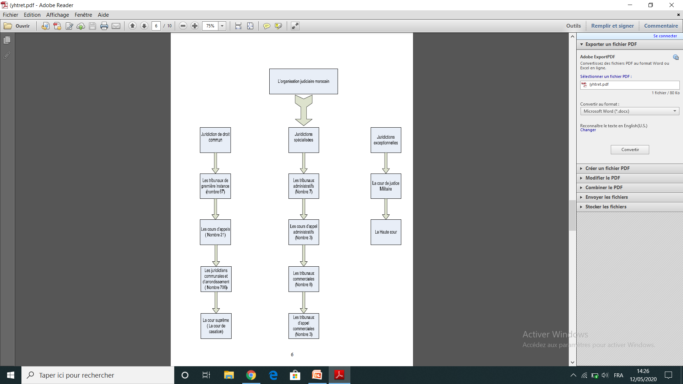
Recapitulons

Slide 11
Conclusion:
En somme, La justice est un service public dont la mission est de trancher les litiges entre les personnes conformément au droit positif, et également le système juridictionnel actuel est l’aboutissement d’un ensemble d’expériences dictées par les changements intervenus dans l’environnement politique , économique et social.

Slide 12
Merci Pour votre attention

